Slide 1
www.psgengenharia.com
Software de controle e manutenção de equipamentos
www.psg-e.com
Apresentação
Controle de Resultado em Obras
PSG Engenharia
Belo Horizonte / MG

Slide 2
www.psgengenharia.com
Software de controle e manutenção de equipamentos
www.psg-e.com
Nome:
- Daniel Andrade Bichuette Coelho
Formação:
- Engenharia Civil – Uniube – Universidade de Uberaba - MG
Pós-graduação:
- MBA Executivo – IBMEC / BH – MG
- MBA Gestão de Negócios para Construção Pesada – FGV / Sicepot – MG
- Coaching Executivo Individual – Humana Consultoria / BH – MG
Certificação:
- Notório Saber em Engenharia de Custos - IBEC – Instituto Brasileiro de Engenharia de Custos

Slide 3
www.psgengenharia.com
Software de controle e manutenção de equipamentos
www.psg-e.com
Quais são os motivos que fazem com que as empresas não tenham mecanismos eficazes de Controle e Gestão de Resultado em Obras?
- Falta de referências bibliográficas no assunto;
- Confusão de conceitos: Controles Físico x Financeiro x Econômico;
- Confusão de objetivos de informações: Fins Operacional x Tático x Estratégico.
Metodologias mais utilizadas pela PSG:
- PMBOK (Análise do Valor Agregado)
- Contabilidade Gerencial (DRE – Demonstração de Resultado no Exercício)
- Orçamento Previsto
- PDCA

Slide 4
www.psgengenharia.com
Software de controle e manutenção de equipamentos
www.psg-e.com
Principais pilares da Gestão de Resultados em Obras
Processos
(simples e bem definidos)
Sustentabilidade
(reuniões mensais)
Governança Corporativa
(aplicação de planos de ações estratégicos)

Slide 5
www.psgengenharia.com
Software de controle e manutenção de equipamentos
www.psg-e.com
Principais objetivos
Resultado Econômico, Fluxo de Caixa, Previsões Econômicas, Previsões Financeiras e Direcionamento de Ações (Unidade de medida = R$)
Planejamento Físico (EAP), Orçamento Executivo (CPU´s), Aplicação de Ações Estratégicas, Acompanhamento de Metas Operacionais
Apontamentos de Produção de Equipes, Apontamentos de Produção dos Principais Serviços, Atendimento de Metas Semanais
Estratégico
Tático
Operacional

Slide 6
www.psgengenharia.com
Software de controle e manutenção de equipamentos
www.psg-e.com
O que tem de mais comum no mercado?
Existem empresas que elaboram o relatório de resultado com a equipe da obra e apresenta para o setor de controladoria da sede. A controladoria faz sua análise e pede algumas evidências (as vezes tem que ir na obra para fazer auditorias), é agendada uma reunião mensal para que a gerência da obra apresente o resultado para a diretoria da empresa.
Existem empresas que elaboram o relatório com uma equipe na sede, solicitando, para as obras, alguns dados necessários para a elaboração do relatório de resultado. Esse relatório é enviado para análise da obra. Agenda-se uma reunião mensal para que a gerência da obra apresente o resultado para a diretoria da empresa.

Slide 7
www.psgengenharia.com
Software de controle e manutenção de equipamentos
www.psg-e.com
Resumo de como fazer?
Entender como funciona a Infraestrutura de TI da empresa. Se necessário implantar / ajustar;
Estudar o ERP que a empresa utiliza. Se necessário implantar / reestruturar / ajustar. A PSG terá que importar dados (Unidades de Negócios, Planos de Contas Gerenciais, Lançamentos de Competência, Vencimento e Caixa);
Elaborar o relatório de acompanhamento mensal de resultado de obra no Sistema Integra;
Fazer reuniões mensais de acompanhamento com a apresentação dos gerentes de contratos.

Slide 8
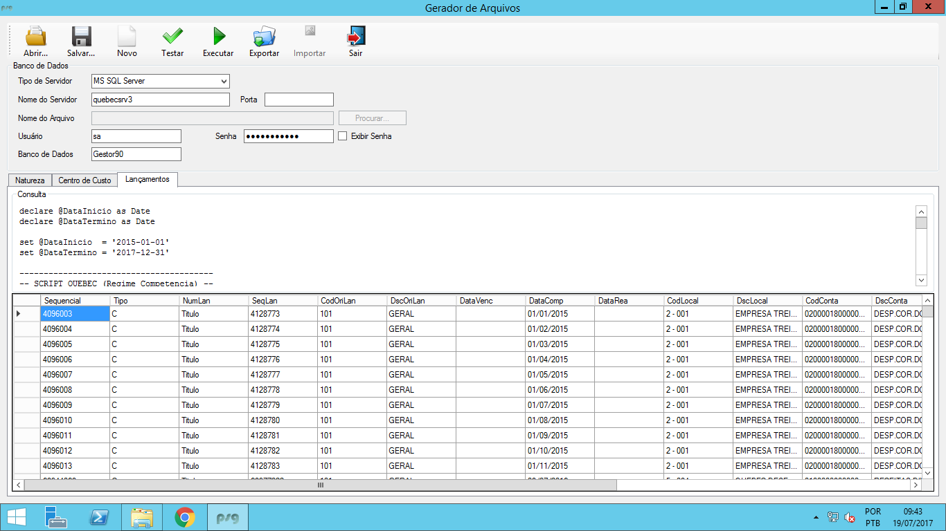
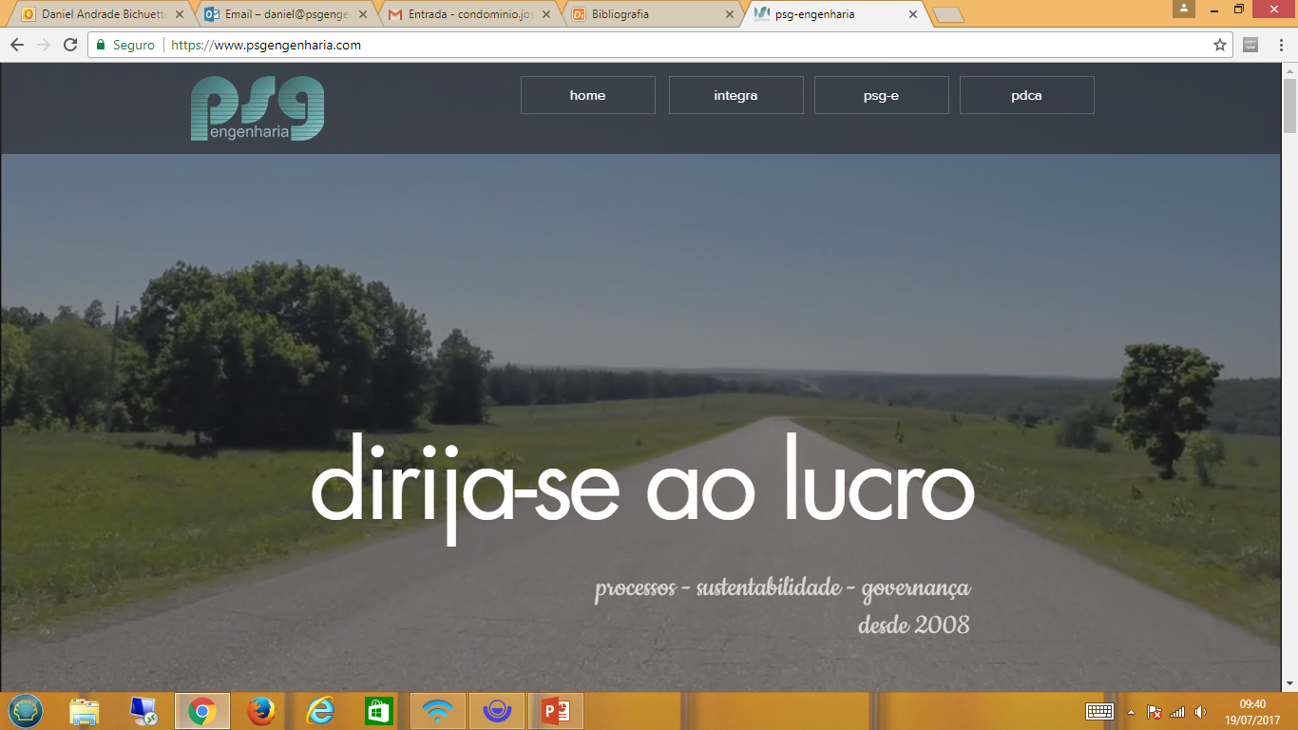
www.psgengenharia.com
Software de controle e manutenção de equipamentos
www.psg-e.com
Sistema Integra
Site
Gerador de Arquivos – Exportação de Dados

Slide 9
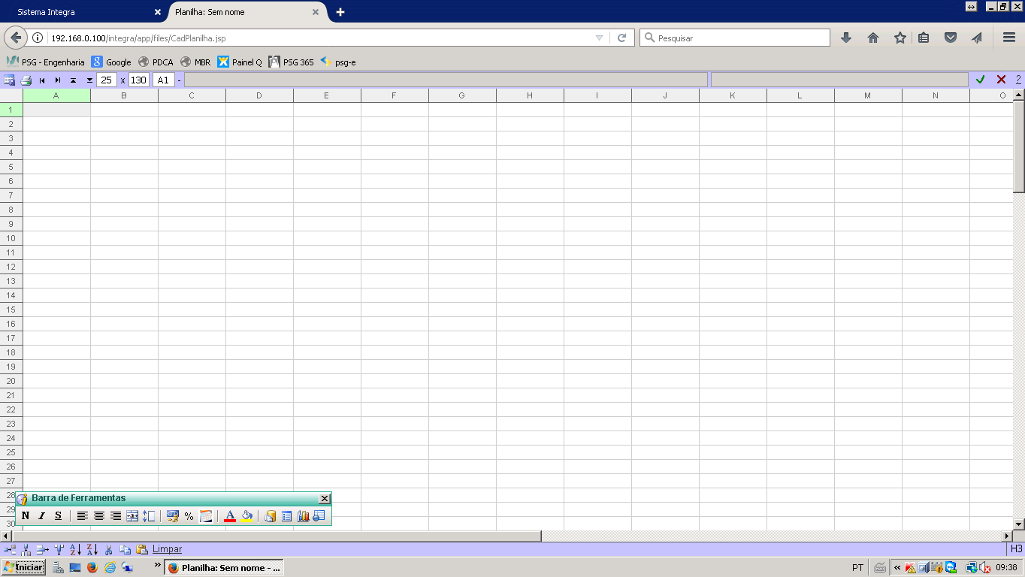
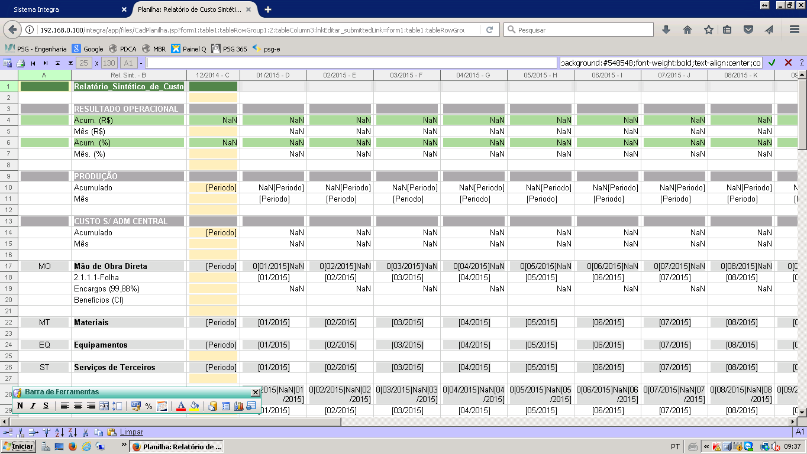
www.psgengenharia.com
Software de controle e manutenção de equipamentos
www.psg-e.com
Sistema Integra
Exemplo de uma Planilha desenvolvida
Planilha – ambiente de desenvolvimento

Slide 10
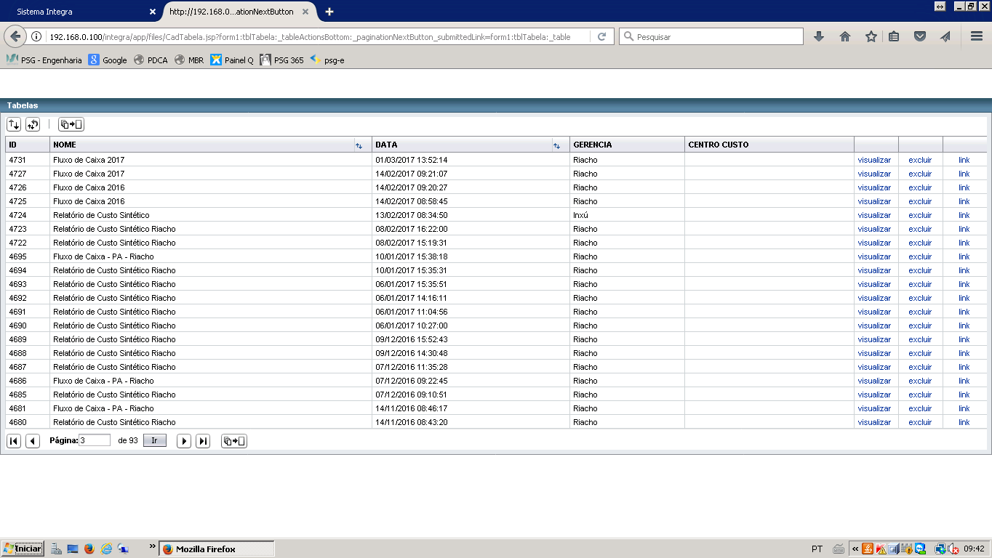
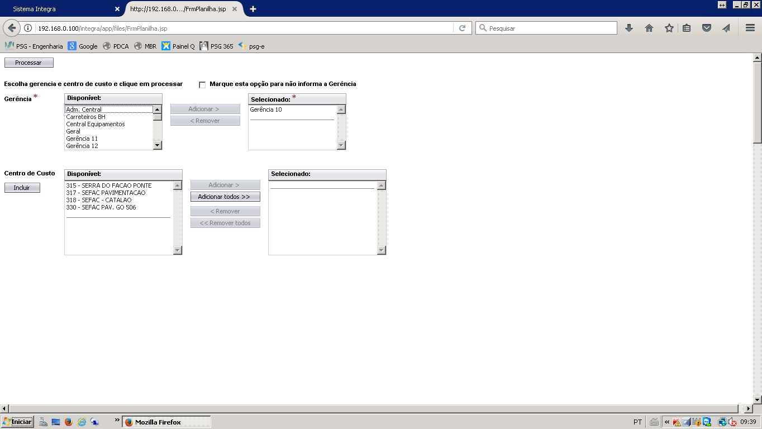
www.psgengenharia.com
Software de controle e manutenção de equipamentos
www.psg-e.com
Sistema Integra
Cálculo da Planilha – Selecionar Gerência e Local
Histórico dos relatórios gerados pelo Integra

Slide 11
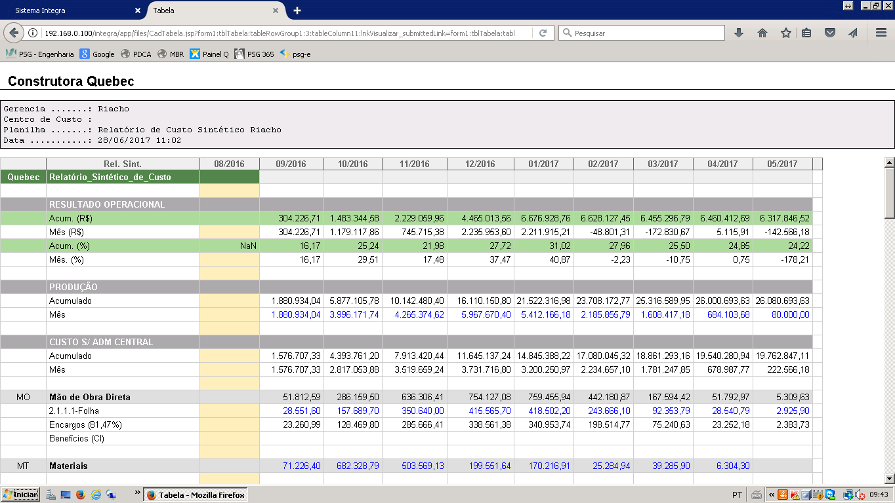
www.psgengenharia.com
Software de controle e manutenção de equipamentos
www.psg-e.com
Sistema Integra
Link Externo:
http://web.psgengenharia.com.br:82/integra/app/Externo/ExtTabela.jsp?t=MjgzNw==
Objetivo: Acesso fácil a informação.
Exemplo de um relatório de resultado calculado pelo Integra

Slide 12
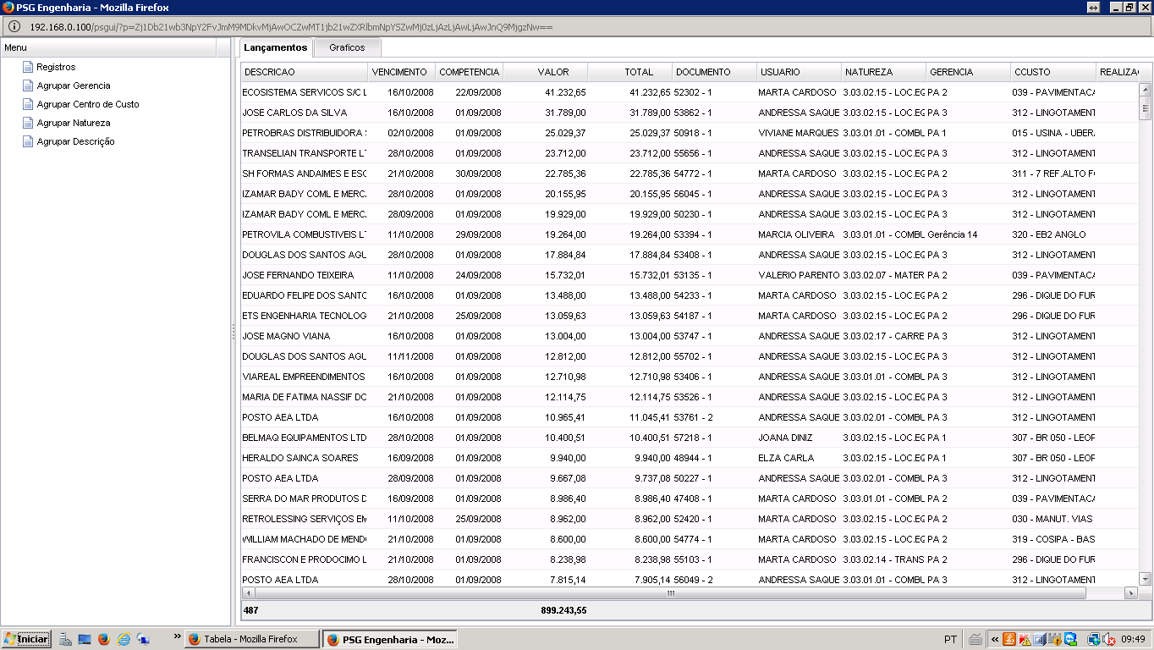
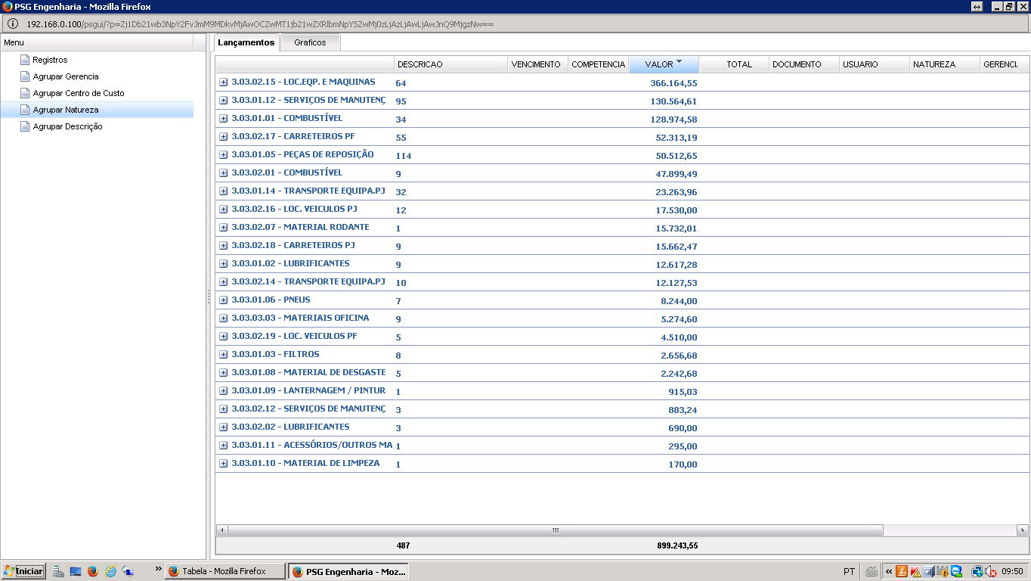
www.psgengenharia.com
Software de controle e manutenção de equipamentos
www.psg-e.com
Sistema Integra
Agrupamento de lançamentos – Curva ABC
“Explosão” de valor – Rastreabilidade da Informação

Slide 13
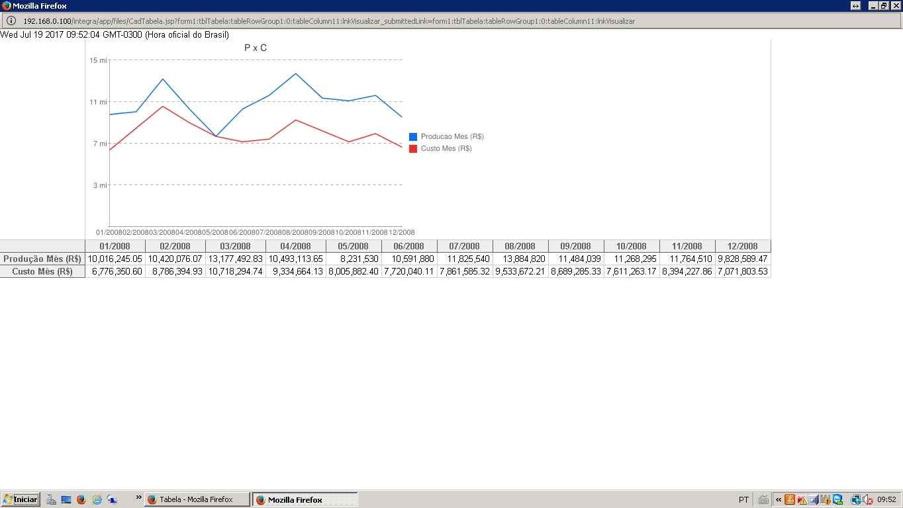
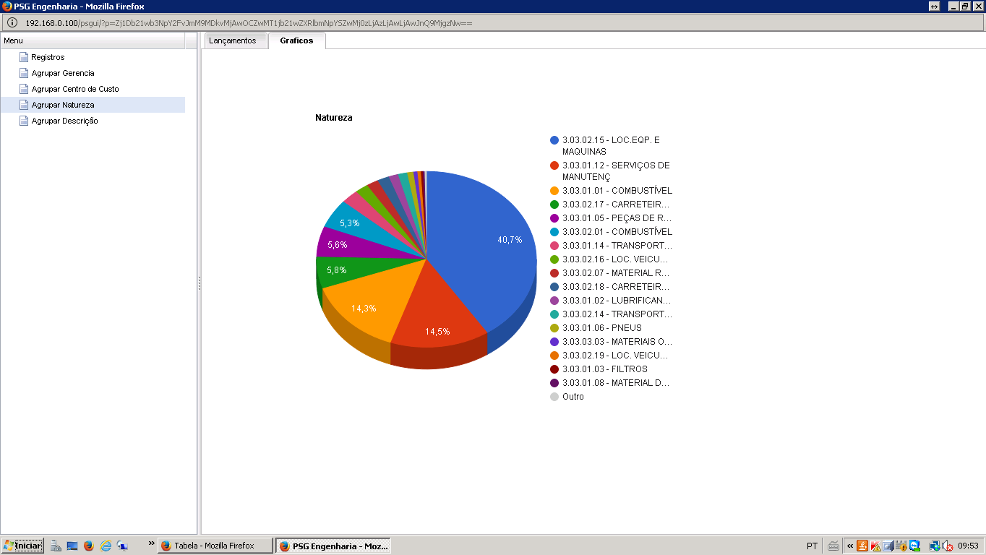
www.psgengenharia.com
Software de controle e manutenção de equipamentos
www.psg-e.com
Sistema Integra
Exemplo de gráfico – agrupamento da natureza equipamentos
Exemplo de gráfico – Produção x Custo

Slide 14
www.psgengenharia.com
Software de controle e manutenção de equipamentos
www.psg-e.com
Segurança total quanto a confidencialidade das informações.
O custo do controle você sabe...
...o do descontrole, não.

Slide 15
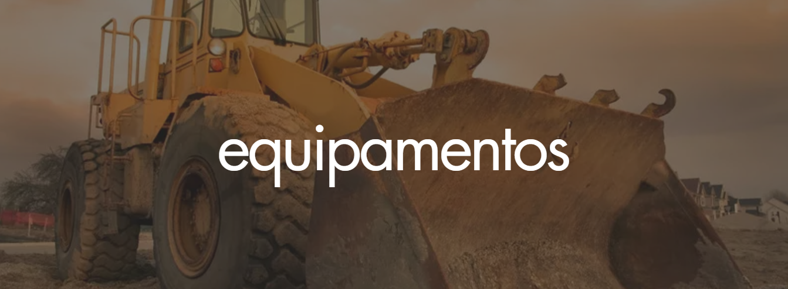
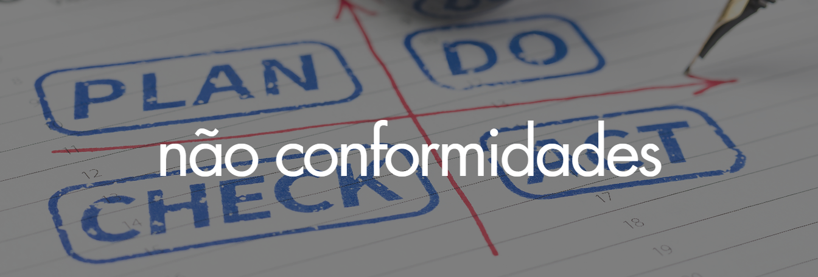
www.psgengenharia.com
Software de controle e manutenção de equipamentos
www.psg-e.com
Outras soluções da PSG - Softwares
www.psg-e.com
Controle e manutenção de equipamentos
www.portalpdca.com
Controle de não conformidades e planos de ações

Slide 16
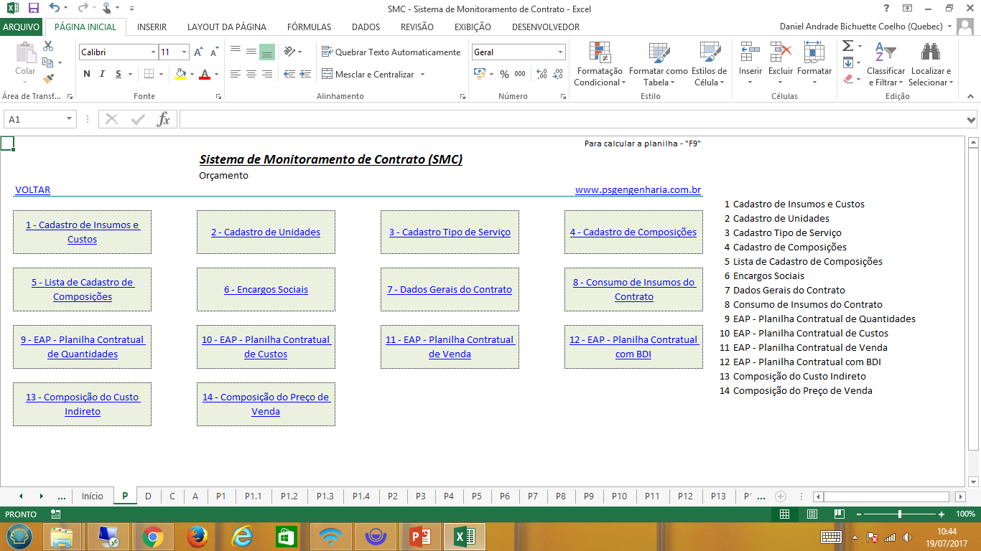
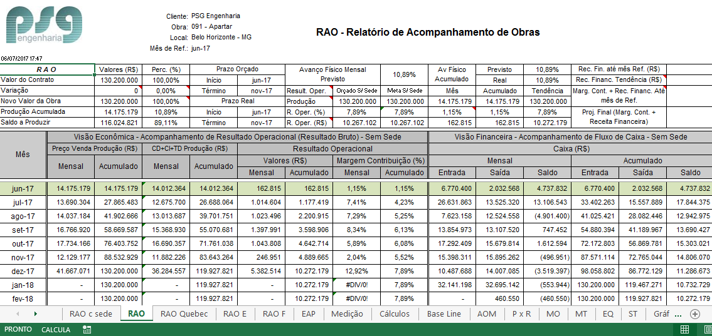
www.psgengenharia.com
Software de controle e manutenção de equipamentos
www.psg-e.com
Outras soluções da PSG - Serviços
RAO – Controle Econômico e Financeiro
(Previsto e Realizado)
SMC – Orçamento executivo de obra

Slide 17
www.psgengenharia.com
Software d controle e manutenção de equipamentos
www.psg-e.com
AGRADECEMOS
Nome: Daniel Andrade Bichuette Coelho
E-mail: daniel@psgengenharia.com.br
Celular: +55 (31) 98333 2582
Endereço: Av. Raja Gabáglia 2708, Sala 224
Estoril - Belo Horizonte, MG - Brasil - CEP 30.494-170
www.psgengenharia.com
www.psg-e.com
www.portalpdca.com

